Slide 1




МУНИЦИПАЛЬНОЕ БЮДЖЕТНОЕ ДОШКОЛЬНОЕ ОБРАЗОВАТЕЛЬНОЕ УЧРЕЖДЕНИЕ
ДЕТСКИЙ САД ОБЩЕРАЗВИВАЮЩЕГО ВИДА №11 «СВЕТЛЯЧОК»
МУНИЦИПАЛЬНОГО ОБРАЗОВАНИЯ ТИМАШЕВСКИЙ РАЙОН
ГОДОВОЙ ОТЧЕТ
О РАБОТЕ КРАЕВОЙ ИННОВАЦИОННОЙ ПЛОЩАДКИ
ЗА 2023 ГОД
МОДЕЛЬ ФОРМИРОВАНИЯ ПРЕДПОСЫЛОК
ФУНКЦИОНАЛЬНОЙ ГРАМОТНОСТИ ДОШКОЛЬНИКОВ 5-7 ЛЕТ СРЕДСТВАМИ
ИГРОВОЙ ОБРАЗОВАТЕЛЬНОЙ СРЕДЫ
ЗАВЕДУЮЩИЙ – АВРАМЕНКО ТАТЬЯНА АНДРЕЕВНА
НАПРАВЛЕНИЕ – ФУНКЦИОНАЛЬНАЯ ГРАМОТНОСТЬ ДОШКОЛЬНИКА
2023

Slide 2
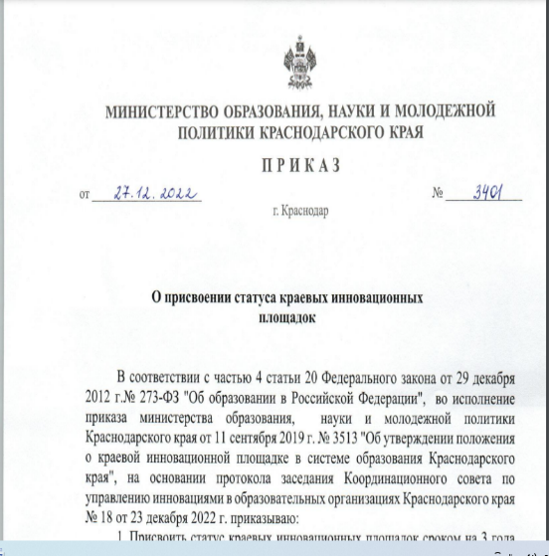


Slide 3

ХАРАКТЕРИСТИКА МБДОУ Д/С №11
214 воспитанников
7 групп общеразвивающего вида:
первая младшая группа
вторая младшая группа
средняя группа
2 старших группы
2 подготовительные к школе группы
АгроТерра
СУБЪЕКТ:
ДОШКОЛЬНИКИ 5-7 ЛЕТ, ИХ РОДИТЕЛИ (ЗАКОННЫЕ ПРЕДСТАВИТЕЛИ), ПЕДАГОГИ
ОБЪЕКТ:
ИГРАВОЕ ОБРАЗОВАТЕЛЬНОЕ ПРОСТРАНСТВО «УМНЫЕ ГОРОДА»
ПРЕДМЕТ: СПОСОБЫ, МЕТОДЫ И ФОРМЫ ОБРАЗОВАТЕЛЬНОГО ПРОЦЕССА, СПОСОБСТВУЮЩИЕ ФОРМИРОВАНИЮ ПРЕДПОСЫЛОК ФУНКЦИОНАЛЬНОЙ ГРАМОТНОСТИ ДОШКОЛЬНИКОВ 5-7ЛЕТ
ПРОБЛЕМА
КАКОЕ ОБРАЗОВАТЕЛЬНОЕ ПРОСТРАНСТВО
СПОСОБСТВУЕТ ФОРМИРОВАНИЮ ПРЕДПОСЫЛОК ФУНКЦИОНАЛЬНОЙ ГРАМОТНОСТИ ДОШКОЛЬНИКОВ 5-7 ЛЕТ?

Slide 4

ГИПОТЕЗА:
В МБДОУ д/с №11 будет сформирована такая игровая образовательная среда, которая позволит создать оптимальные условия для формирования предпосылок функциональной грамотности дошкольников 5-7 лет.
В создании проекта мы опирались на полиподходность, когда один подход дополняет другой: компетентностный, культурно-исторический, гуманистический, системный и деятельностный, личностно-ориентированный, диалогический.
Модель образовательного пространства АгроТерра подразумевает организацию пяти «городов», каждый из которых направлен на формирование предпосылок какого-либо вида функциональной грамотности:
«Читай-город» (предпосылки читательской грамотности), «Считай-город» (предпосылки математической грамотности),
«Береги-город» (предпосылки функциональной грамотности),
«Расти-город» (предпосылки естественно-научной грамотности),
«Узнай-город» (формирование предпосылок креативного мышления). Каждый «город» имеет одинаковую структуру:
- реализует образовательную программу,
- имеет свою «архитектурную» особенность - РППС (развивающую - предметно-пространственную среду),
- использует свои педагогические технологии.
ЦЕЛЬ
Разработка и апробирование практико-ориентированной модели формирования предпосылок функциональной грамотности детей старшего дошкольного возраста средствами игровой образовательной среды «АгроТерра»
АгроТерра

Slide 5

ЗАДАЧИ
Разработать и реализовать модель формирования предпосылок функциональной грамотности старших дошкольников.
Выявить и реализовать психолого-педагогические, организационные, кадровые и материально-технические условия, обеспечивающие формирование предпосылок функциональной грамотности дошкольников.
Обогатить педагогическую практику современным содержанием образования, в т.ч. парциальной программой, дополнительными общеобразовательными программами детей и взрослых (родителей, педагогов), методологическим сопровождением программ.
Средствами сетевого взаимодействия транслировать инновационный опыт по проблеме формирования предпосылок функциональной грамотности дошкольников 5-7 лет.
АгроТерра

Slide 6
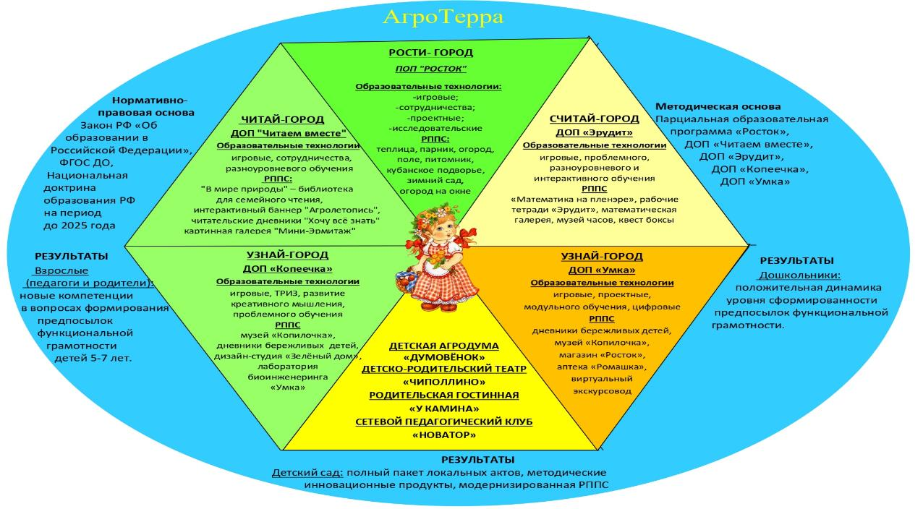
УМНЫЕ ГОРОДА
ГОСТИНАЯ

Slide 7
ИЗМЕРЕНИЕ РЕЗУЛЬТАТОВ
Критерии | Средства контроля/методы/методики
Рост сформированных предпосылок функциональной грамотности дошкольников | Читательская грамотность: методика «Литературная страна» Математическая грамотность: методики «Как играть в «Домино» и «Исправь ошибки и определи следующий ход», «Строим дом», «Купи цветы в подарок маме» Финансовая грамотность: методика «Шесть заданий» Естественно-научная грамотность: методики «Юный эколог», «Важное задание», «Интервью» Креативное мышление: методики «Кораблекрушение», «Путешествие в пустыне», «Перевёртыши»
Рост профессиональных компетенций педагогических работников | Степень вовлеченности педагогических работников МБДОУ д/с №11 в инновационную деятельность (% от общего числа педагогов). Удовлетворенность педагогов изменениями, происходящими в результате инновационной деятельности (опрос) Повышение уровня компетенций педагогов в вопросах формирования функциональной грамотности дошкольников (модифицированный тест «Я учитель 3.0)
Степень изменения развивающей предметно пространственной среды МБДОУ д/с №11 | Наличие модифицированной РППС в соответствие заявленной Модели игровой образовательной среды «АгроТерры». Наличие практических рекомендаций создания территории АгроТерры, успешно сочетающейся со всем образовательным полем МБДОУ д/с №11
Выполнение плана инновационной деятельности | Отчет о реализации инновационного проекта

Slide 8

ИННОВАЦИОННОЕ СОДЕРЖАНИЕ ПРОЕКТА– АВТОРСКОЕ РЕШЕНИЕ, ОБЕСПЕЧИВАЮЩЕЕ
ПРАКТИКО-ОРИЕНТИРОВАННОСТЬ ПРОЕКТА
ПРАКТИЧЕСКАЯ ЗНАЧИМОСТЬ ПРОЕКТА –
РАЗРАБОТКА ПРОГРАММНО-МЕТОДИЧЕСКИХ И НОРМАТИВНЫХ МАТЕРИАЛОВ
Модель формирование предпосылок функциональной грамотности дошкольников 5-7 лет через игровую образовательную среду «АгроТерра»
Полный пакет локальных актов и комплект методического сопровождения проекта (работа с детьми, родителями и педагогами).
Комплект диагностических методик по оценке компетенций педагогов по вопросам формирования предпосылок функциональной грамотности дошкольников 5-7 лет
Проект может развиваться в следующих направлениях:
формирование предпосылок функциональной грамотности детей с ОВЗ;
развитие компетентности педагогов ДОО в области формирования функциональной грамотности.
ИННОВАЦИОННОСТЬ ПРОЕКТА
Разработанная образовательная модель является инновационной, так как в педагогической науке и практике не описаны подобные модели, недостаточно разработаны механизмы и технологии управления и организации процесса формирования предпосылок функциональной грамотности детей 5-7 летнего возраста.
АгроТерра

Slide 9
ПЛАНИРОВАНИЕ ДЕЯТЕЛЬНОСТИ
Содержание деятельности | Сроки | Полученные (ожидаемые результаты)
I. ПОДГОТОВИТЕЛЬНЫЙ (мотивационный) ЭТАП (2022 г.)
Определение проблемы, изучение психолого-педагогической литературы | Сентябрь | Проведён анализ психолого-педагогической литературы
Создание модели формирования предпосылок функциональной грамотности старших дошкольников | Сентябрь | Создана модель формирования предпосылок функциональной грамотности дошкольников 5-7 лет средствами игровой образовательной среды «АгроТерра»
Разработка нормативно-правовой базы проекта | Октябрь | Разработаны приказы, положения, регламенты по реализации инновационного проекта
Проведение мониторинга компетенций педагогов | Ноябрь | Карты уровня компетенций педагогов по вопросам формирования предпосылок функциональной грамотности старших дошкольников
Проведение входного мониторинга сформированности предпосылок функциональной грамотности дошкольников | Ноябрь | План-памятка по организации диагностического компонента инновационной деятельности Инструментарий многомерной диагностики предпосылок функциональной грамотности дошкольников 5-7 лет
Разработка дополнительных общеразвивающих программ | Декабрь | ДОП «Читаем вместе»; ДОП «Эрудит»; ДОП «Копеечка»; ДОП «Умка»

Slide 10
ПЛАНИРОВАНИЕ ДЕЯТЕЛЬНОСТИ
Содержание деятельности | Сроки | Полученные (ожидаемые результаты)
II. ОСНОВНОЙ ЭТАП (содержательно-процессуальный) ( январь 2023 – май 2025 гг.)
Внедрение модели формирования предпосылок функциональной грамотности старших дошкольников | январь 2023 – май 2025гг. | Реализация модели
Формирование компетенций педагогов по вопросам формирования предпосылок функциональной грамотности у старших дошкольников | 2023-2025 | Деятельность сетевого педагогического клуба «Новатор» Повышение квалификации педагогов
Погружение родителей в инновационный процесс | 2023-2025 гг. | Родительская гостиная «У камина» Участие в «межгородских мероприятиях» АгроТерры
Формирование предпосылок функциональной грамотности у дошкольников 5-7 лет | январь 2023 – май 2025гг. | Организация образовательного процесса с дошкольниками 5-7 лет в «городах АгроТерры»
Проведение «межгородских мероприятий» АгроТерры | 2023 –2025гг. | Заседания детской агродумы «Думовёнок» Ежеквартальные спектакли детско-родительского театра «Чиполлино» Квест-игры «Путешествие на остров сокровищ» и «Русское поле» Альманах «Экологический сундучок» Ежегодные праздники «Первого колоска» и «День рождения АгроТерры»
Создание сетевого взаимодействия и организация трансляции инновационного опыта через вебинары, семинары, участие в конференциях и т.п. | 2023 –2025гг. | Сетевая структура организаций, использующих инновационный опыт

Slide 11
ПЛАНИРОВАНИЕ ДЕЯТЕЛЬНОСТИ
Содержание деятельности | Сроки | Полученные (ожидаемые результаты)
III.ИТОГОВЫЙ ЭТАП (май 2025- декабрь 2025)
Проведение внутреннего и внешнего аудита результатов реализации инновационного проекта | Май – июнь 2025гг. | Отчеты внутреннего и внешнего аудита и контрольные чек-листы
Издание методических рекомендаций по формированию предпосылок среды «АгроТерра»; функциональной грамотности детей старшего дошкольного возраста средствами игровой образовательной | Июль 2025 | Методическая продукция: методические рекомендации - дополнительные общеразвивающие программы
Издание методических рекомендаций по реализации и программы «Повышение профессиональной компетентности педагогов в области функциональной грамотности дошкольников» | Август 2025
Издание инновационной продукции: дополнительных общеразвивающих программ: ДОП «Читаем вместе»; ДОП «Эрудит»; ДОП «Копеечка»; ДОП «Умка». | Сентябрь - ноябрь 2025
Анализ деятельности инновационной площадки | 2025 | Аналитический отчет

Slide 12





СЕТЕВЫЕ ПАРТНЁРЫ
Детские сады Краснодарского края МБДОУ 85 , 135, МАДАУ №203, ЧДОУ 93, 99
Детские сады Тимашевского района
МДОУ 1,2,3, 11, 12, 18, 20 ЧДОУ 98
Центральная городская библиотека
МБОУ СОШ №4
Сбербанк РФ
РНБК банк

Slide 13
Проектируемые результаты
Будет создана система, способствующая формированию предпосылок функциональной грамотности дошкольников 5-7 лет
Будет разработан и внедрён целенаправленный мониторинг условий формирования предпосылок функциональной грамотности старших дошкольников
Будет разработано сетевое взаимодействие
с образовательными организациями
по теме проекта
Будет разработана
трансляция инновационного опыта
по исследуемой проблеме
АгроТерра

Slide 14
ИННОВАЦИОННЫЕ ПРОДУКТЫ
Пакет нормативно-правовых документов (локальные акты): приказы, положения, регламенты
Дополнительные общеразвивающие программы: «Читаем вместе», «Эрудит», «Копеечка», «Умка»
Методические рекомендации «Формируем предпосылки функциональной грамотности дошкольников
Методические рекомендации «Повышение компетенций педагогов в вопросах формирования предпосылок функциональной грамотности дошкольников 5-7 лет»
Методические рекомендации «АгроТерра в детском саду»
Сценарии заседаний детской агро думы «Думовёнок», родительской гостиной «У камина»
Сценарии детско-родительского театра «Чиполлино»
Сценарии «межгородских мероприятий» АгроТерры

Slide 15

КАДРОВЫЕ
МЕТОДИЧЕСКИЕ
НАУЧНЫЕ
МАТЕРИАЛЬНО-ТЕХНИЧЕСКИЕ
ФИНАНСОВЫЕ
№ | Расчёты по кадровому, экономическому, материально-техническому и научному обеспечению деятельности инновационной площадки | Руб. | Источник финансирования
 | Кадровое обеспечение
1 | Курсовая подготовка | 25 000 | бюджет
2 | Стимулирующие выплаты | 50 000 | бюджет
 | Методическое оснащение
3 | Публикации | 10 000 | внебюджет
4 | Выпуск методической продукции | 30 000 | внебюджет
 | Материально-технические
5 | Модернизация РППС | 70 000 | бюджет+ внебюджет

Slide 16



ВОЗМОЖНЫЕ РИСКИ РЕАЛИЗАЦИИ ПРОЕКТА
Описание риска | Действия
Недостаток у педагогов специальных тематических компетенции | Индивидуальные траектории профессионального роста
Ценностное отношение к теме проекта у педагогов и родителей не совпадают | Проведение мастер - классов, круглых столов. Проведение акции с привлечением детей «Хочу всё знать!»
Большая загруженность педагогов | Поиск сетевого партнерства, обеспечение методической и психологической поддержки, внедрение системы наставничества и «релаксационного часа»

Slide 17
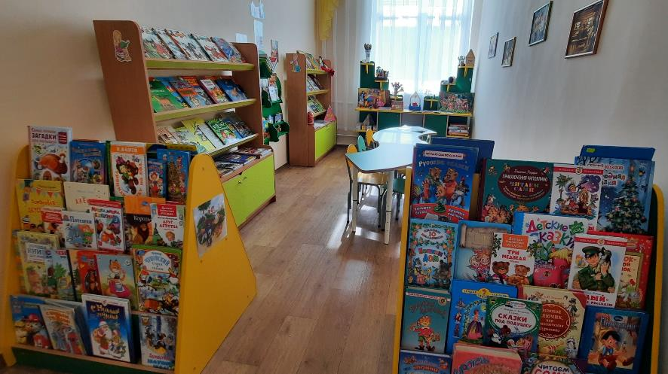
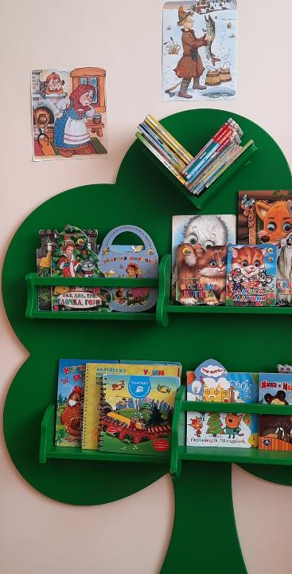
Читай-город

Slide 18
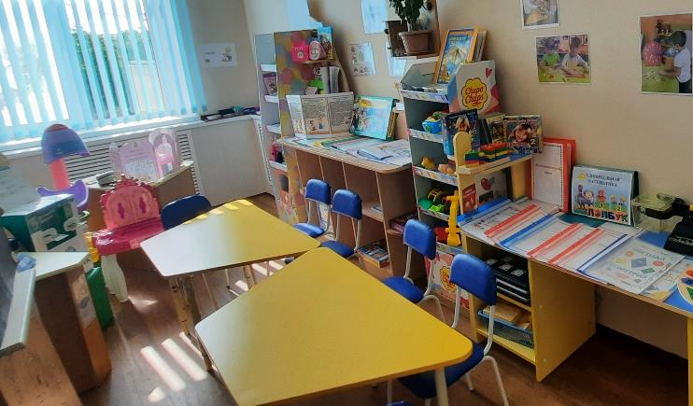
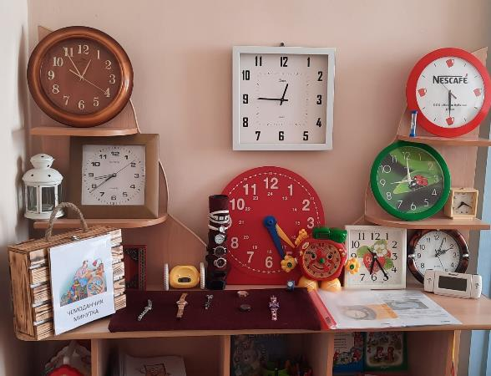
Считай-город и Береги-город

Slide 19
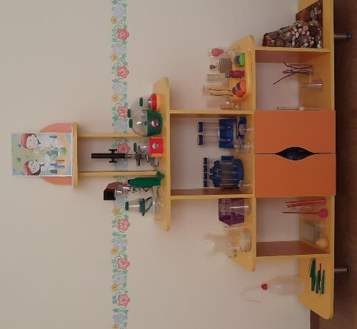
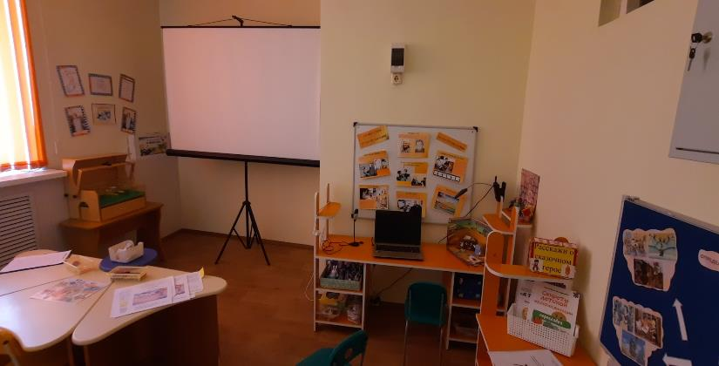
Узнай-город

Slide 20
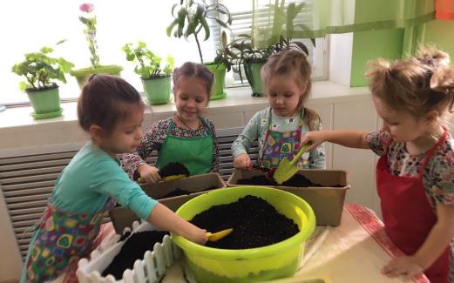
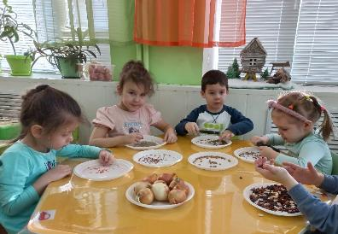
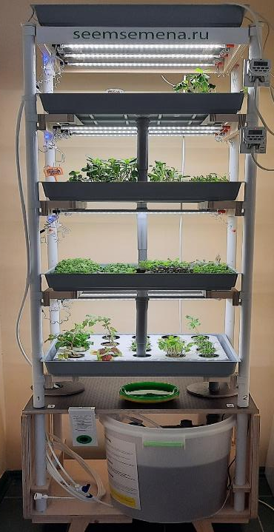
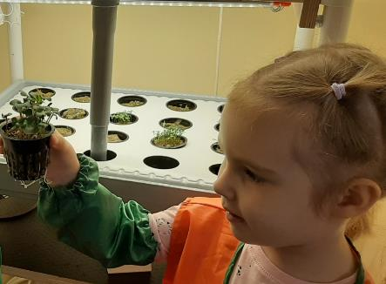
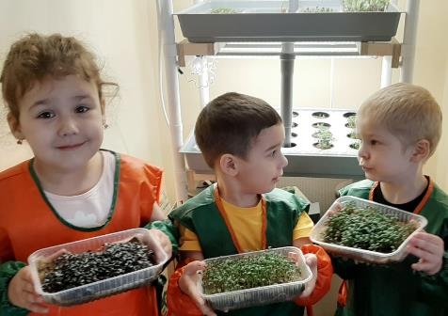
РАСТИ-ГОРОД

Slide 21




КОНТАКТЫ:
Краснодарский край,
г. Тимашевск,
микрорайон Сахарный завод, д.8
+7(861 30) 5-35-77
детский-сад-11.рф
11mdu@inbox.ru

